Slide 1
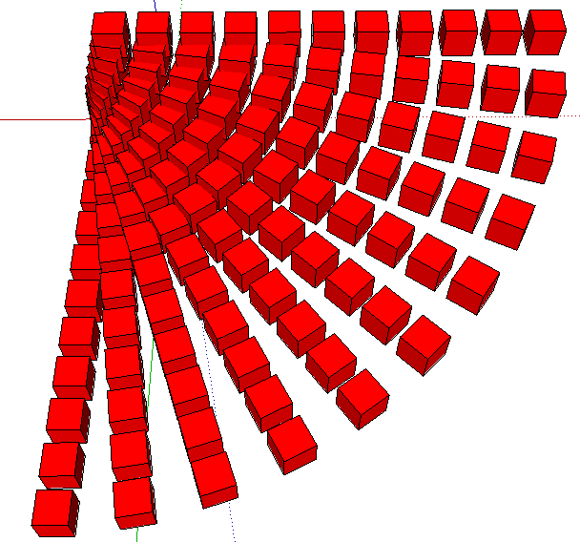
Google SketchUp Kurs: Principi CAAD-a, Predavanje 03 Univerzitet u Beogradu, Arhitektonski fakultet
Podela linije
Ortogonalni i radijalni nizovi
Layer-i
Kote
Stilovi prikaza i materijali
Kontrola senke
Preseci
Grupe i komponente
Komentar zadatka 02
Zadatak 03
Dr Mirjana Devetaković
Beograd, 2013

Slide 2
> Principi
Princip 01: Dinamičan razvoj CAAD-a
Princip 08: Objektno orijentisani CAAD
Princip 02: Približavanje korisniku
Princip 09: Model kao sistem informacija i sredstvo saopštavanja arhitektonske ideje
Princip 03: Slika kao sredstvo saopštavanja arhitektonske ideje
Princip 10: BIM Building Information Modeling 1
Princip 04: Preciznost
Princip 05: Brzina
Princip 11: Interoperabilnost
Princip 06: Efikasnost u izmenama tokom procesa projektovanja
Princip 12: NURBS modeliranje
Princip 13: Matematičko definisanje kompleksne forme
Princip 07: Crtež kao document i sredstvo saopštavanja arhitektonske ideje
Princip 14: Parametarsko modeliranje
Princip 15: Fabrikacija

Slide 3
> Komande za crtanje i modifikaciju
> Precizan unos veličina
> Vezivanje unosa za koordinatne ose, postojeće tačke i pomoćne linije

Slide 4
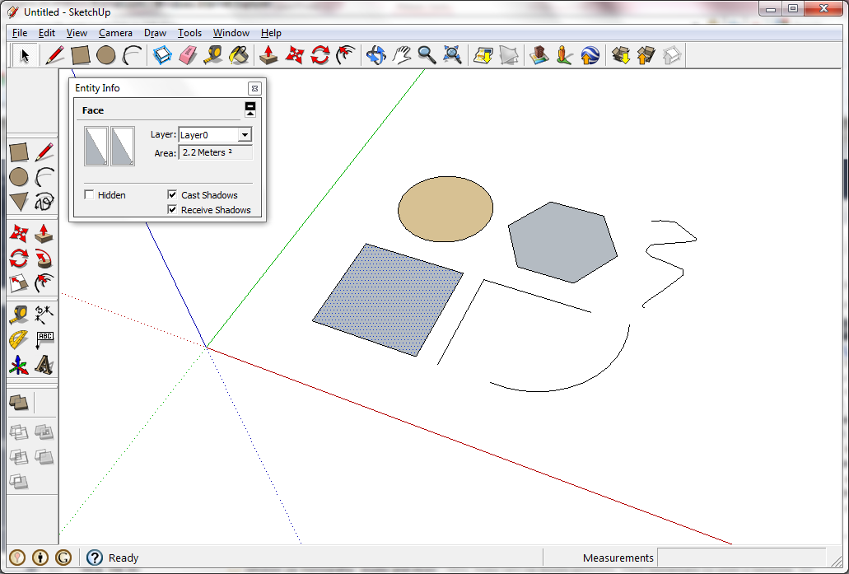
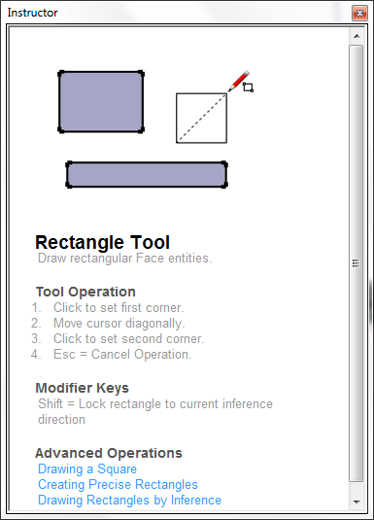
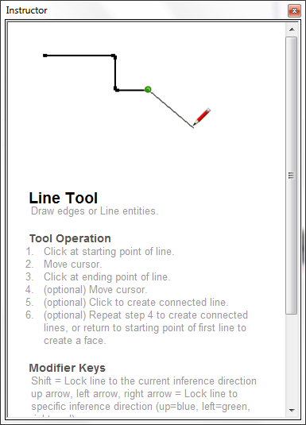
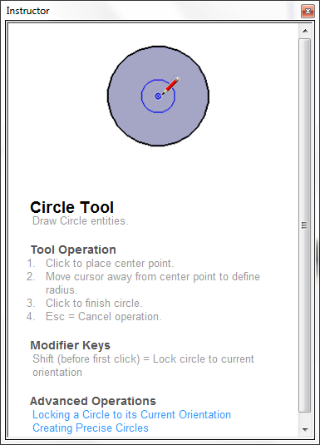
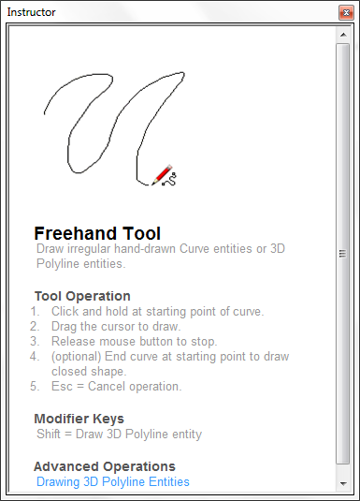
> Komande za crtanje (Draw)
Rectangle
Line
Circle
Arc
Polygon
Freehand Tool

Slide 5
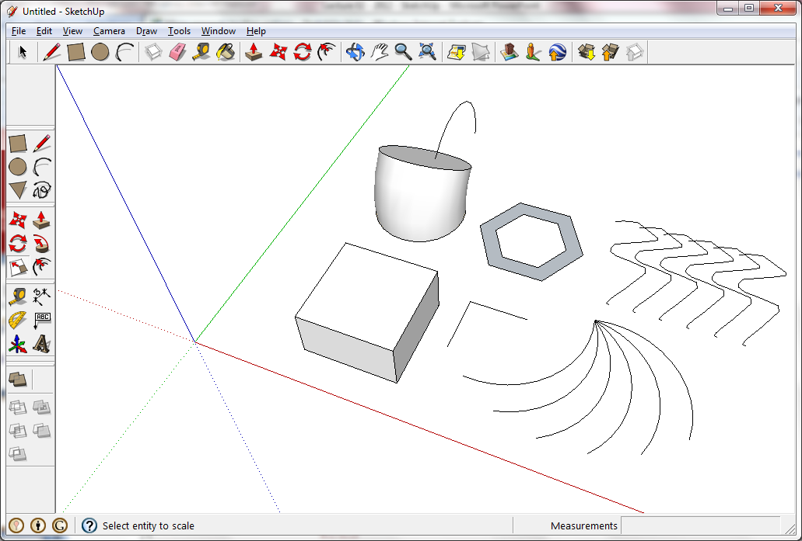
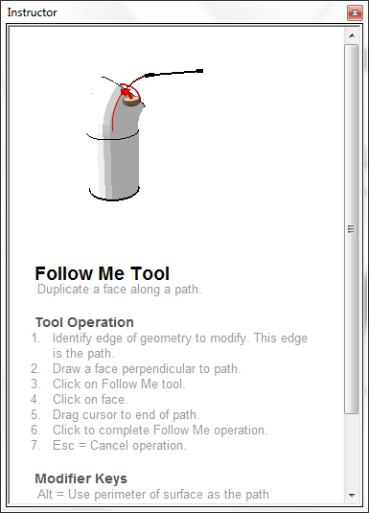
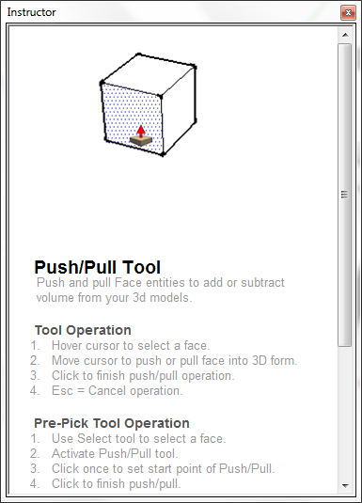
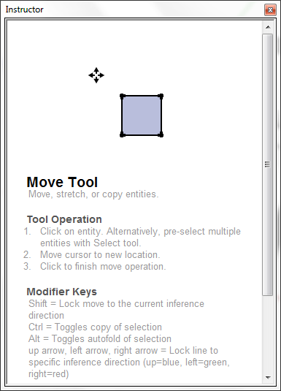
> Komande za modifikaciju (Modify/Edit)
Move
Rotate
Scale
Pull/Push
Follow Me
Offset

Slide 6
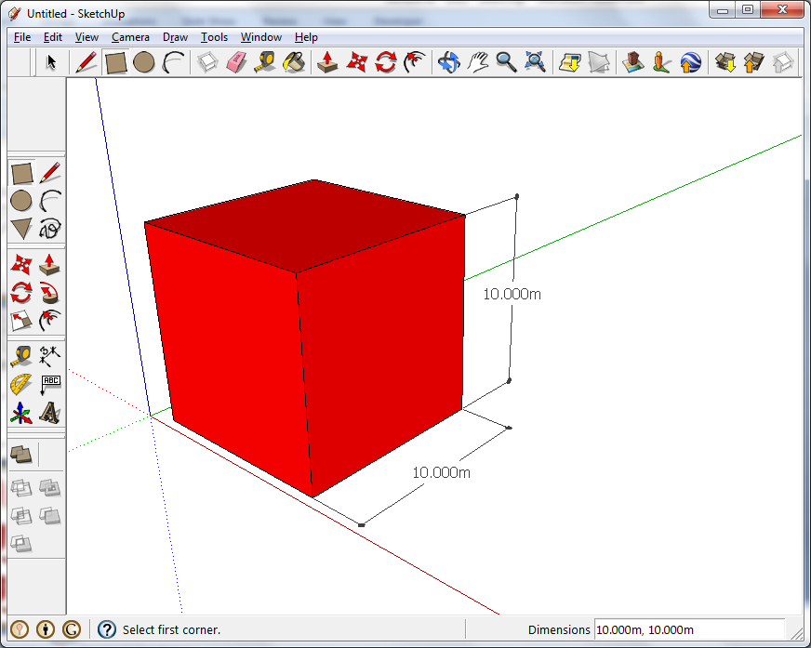
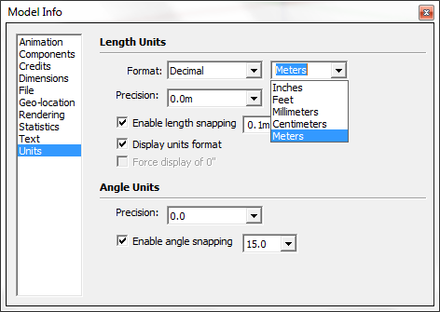
> Precizan unos veličina
Podešavanje jedinica
Window – Model info - ...
Unos veličina
Imenovane veličine: 5m, 37cm, 528mm, 4’
Apsolutne koordinate [x, y, z]
Relativne koordinate <x, y, z>
Arrays (Move/Copy, Rotate), Arc, Line, Circle, Offset, Polygon...

Slide 7
> Vezivanje za kontekst (Inference)

Slide 8
Arrays
An array is an arrangement of geometry in a line (linear array) or around an point (radial array).
number + x (external array). Type this number after making a manual copy of geometry to duplicate that copy an additional x-1 times. So, 3x creates 2 additional copies plus the original copy. The copies are made in the same direction as the first copy (either in a line or radially around a point). Example: 3x
number + * (external array) Type this number after making a manual copy of geometry to duplicate that copy an additional x-1 times. So, 3* creates 2 additional copies plus the original copy. The copies are made in the same direction as the first copy (either in a line or radially around a point). Example: 3*
/ (internal array). Type this number after making a manual copy of geometry to duplicate copy an additional x-1 times (between the original and manual copy). So, 3/ creates 2 additional copies between the original and manual copy. The copies are made moving backward from the first, manual, copy (either in a line or radially around a point). Example: 3/
http://support.google.com/sketchup/bin/answer.py?hl=en&answer=151558

Slide 10
> Podela linije
Linija (ivica) se deli tako što se selektuje i aktivira kontekst-meni u kome se nalazi opcija Divide
Pomeranjem kursora duž linije, povećava se i smanjuje broj segmenata i kontroliše se njihova dužina

Slide 11
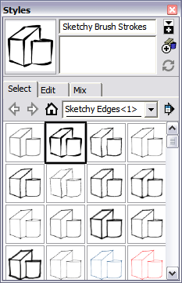
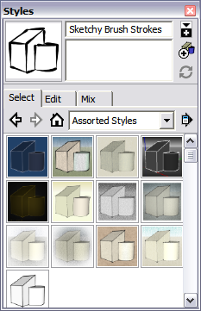
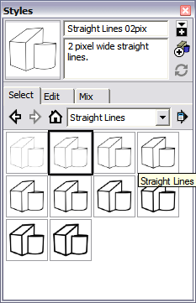
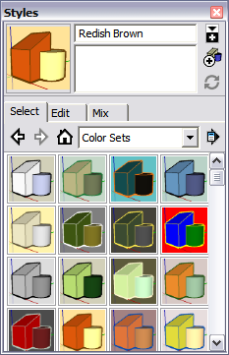
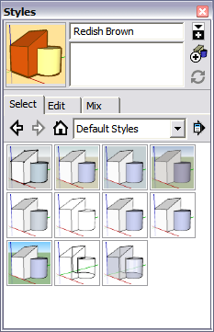
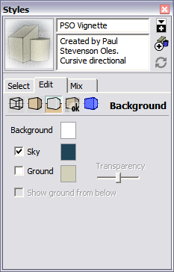
> Stilovi prikaza

Slide 12
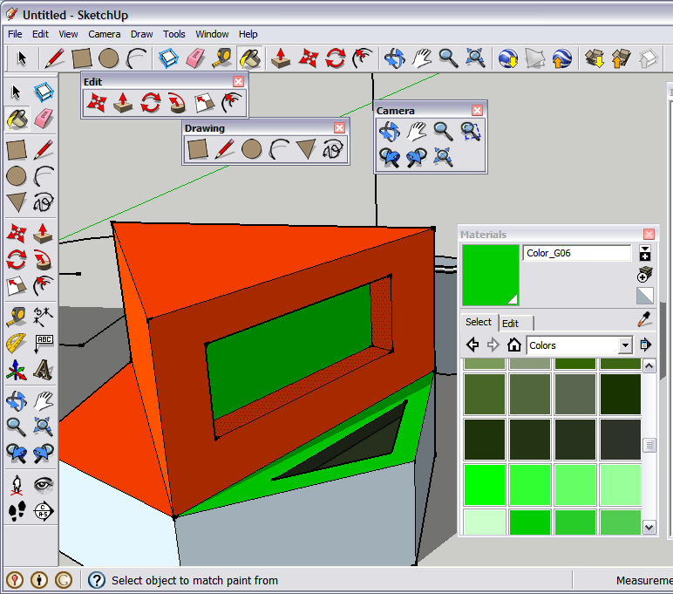
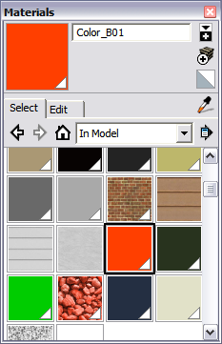
> Materijali

Slide 13
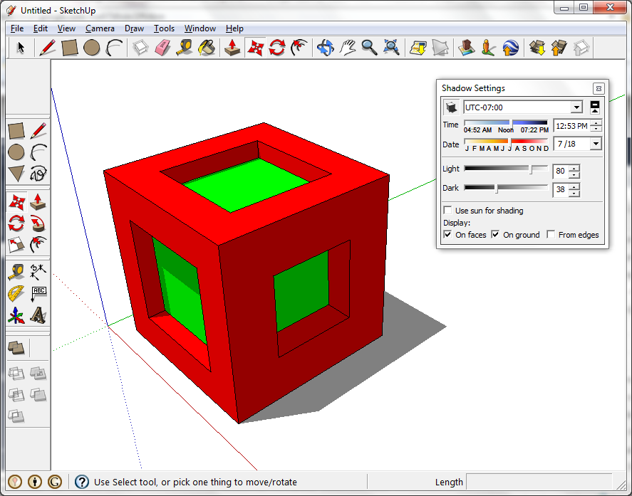
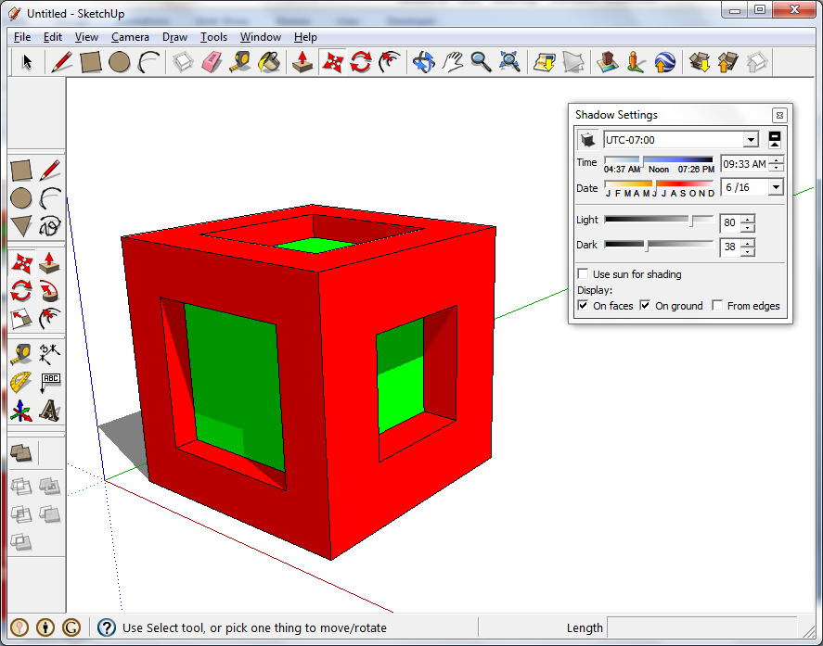
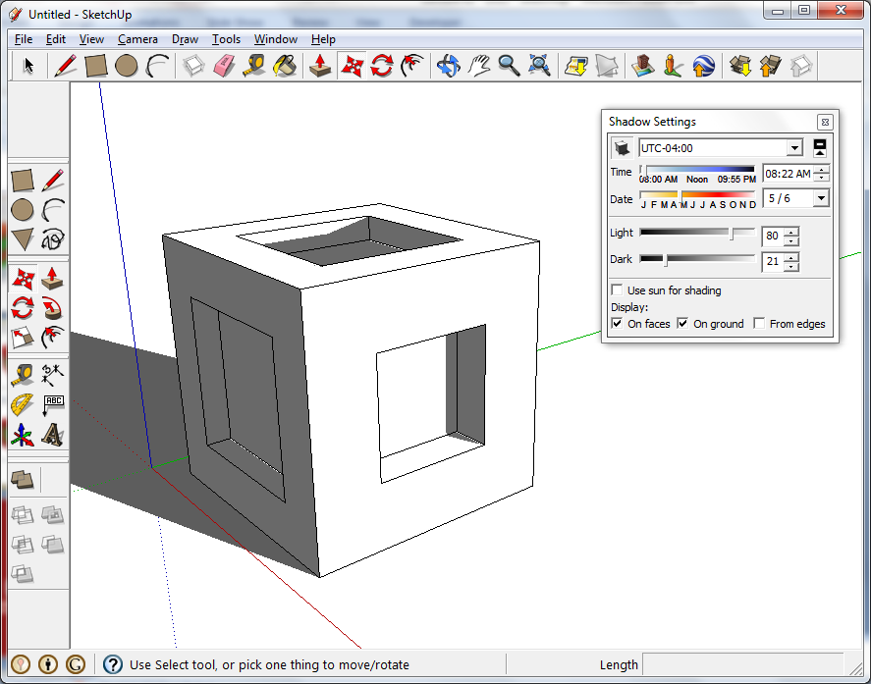
> Kontrola senke

Slide 14
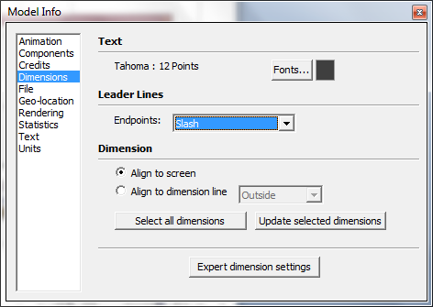
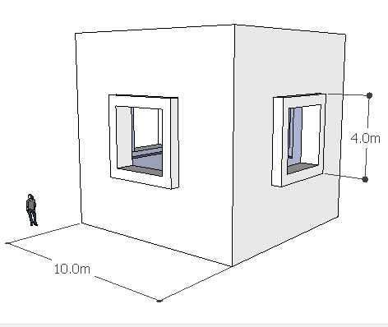
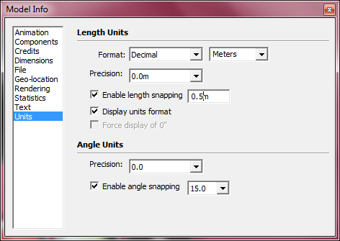
> Kote podešavanje (Window, Model Info, Units/Dimensions)

Slide 15
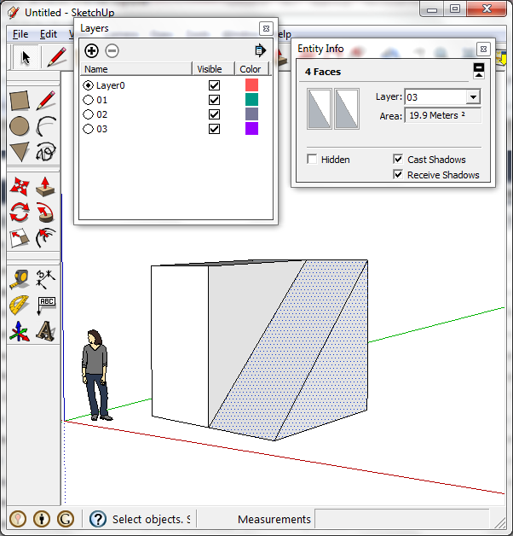
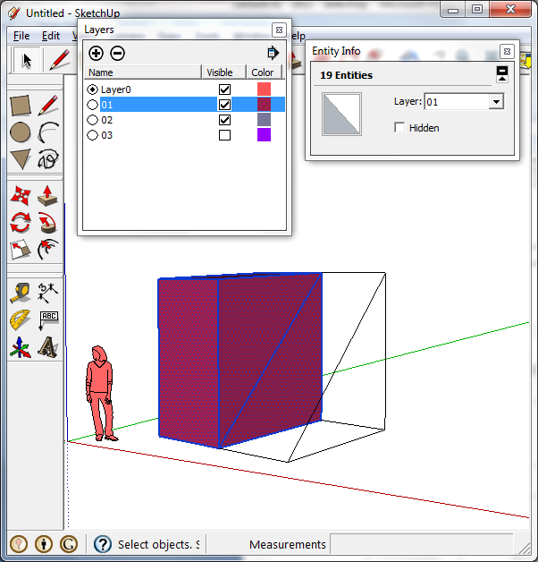
Entity info
> Layer-i
Pomoću Layer-a se kontroliše vidljivost entiteta, ali ne i uticaji na njihovu geometriju.
Color by layer

Slide 16
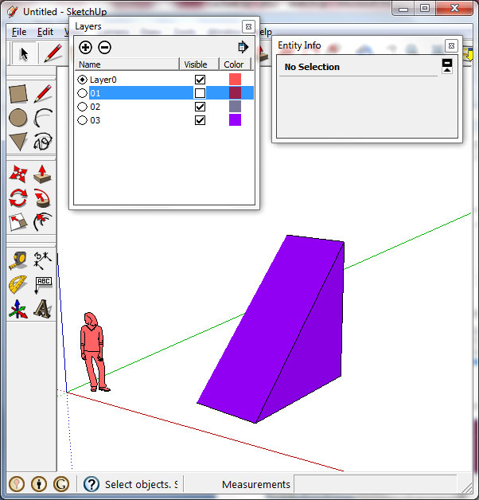
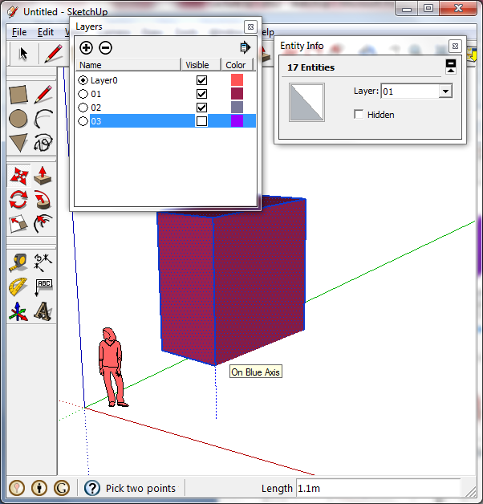
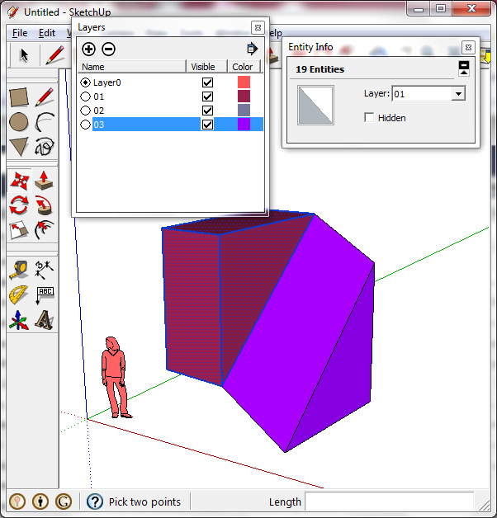
> Layer-i
Layer on/off
Move

Slide 17
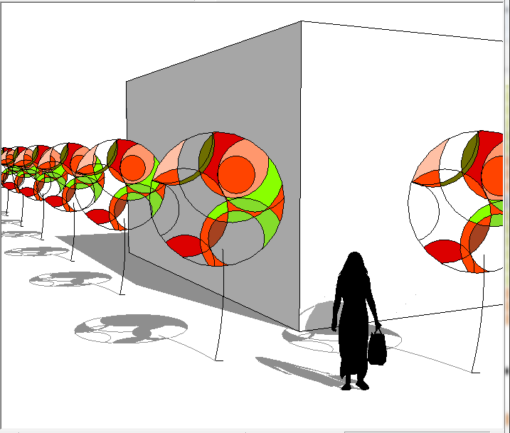
> Sticky geometry
> Grupe
> Komponente

Slide 18
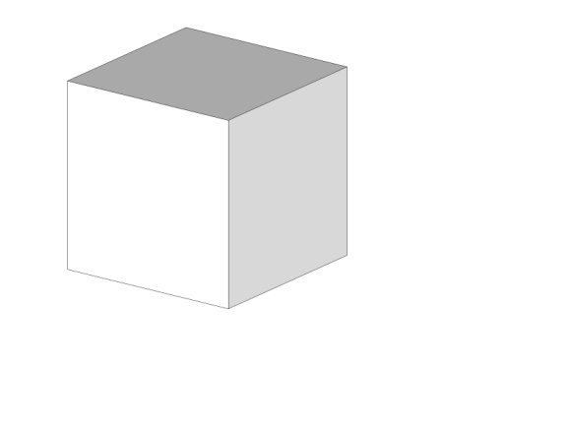
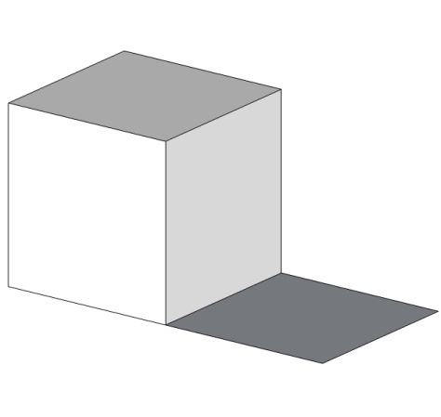
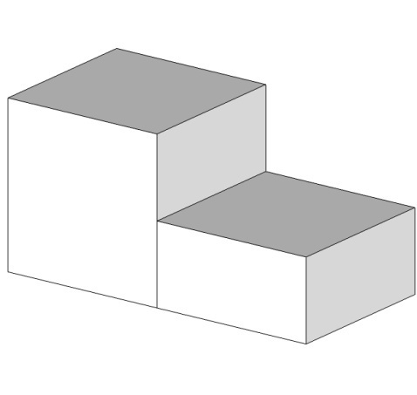
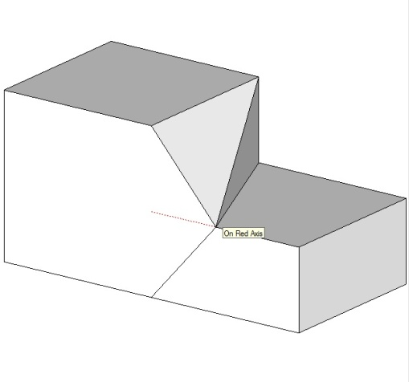
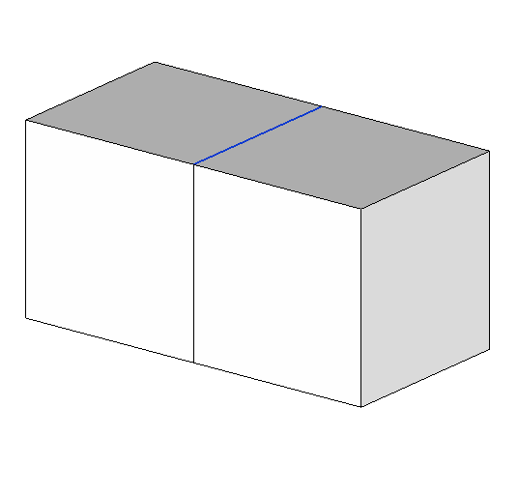
> “Sticky” geometrija
Rectangle / Push
Rectangle
Push
Move point
Select edge
Move edge
Move edge
Move edge
Select face
Move face
Select face
Move face

Slide 19
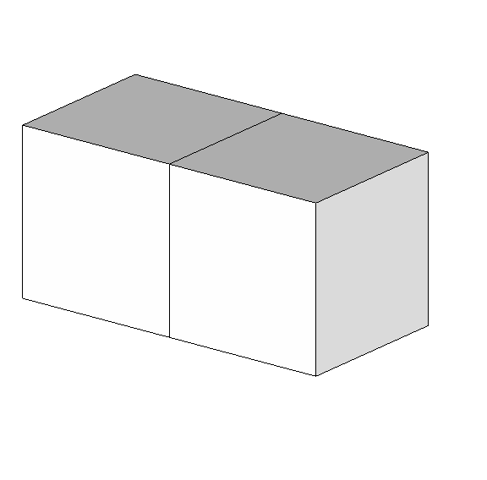
> Group

Slide 20
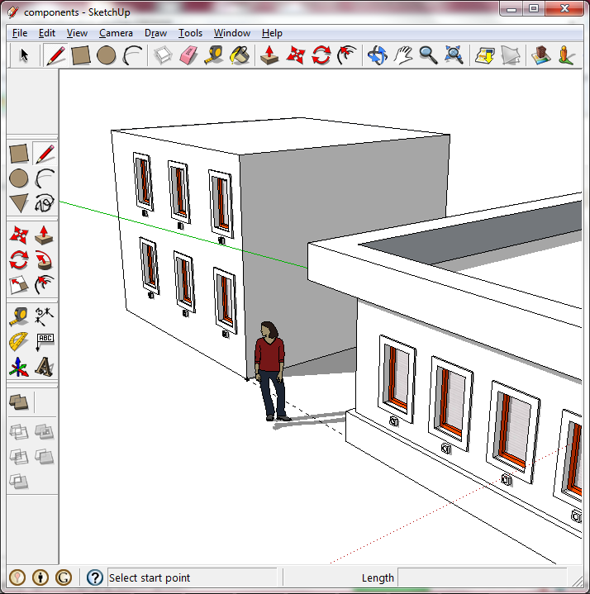
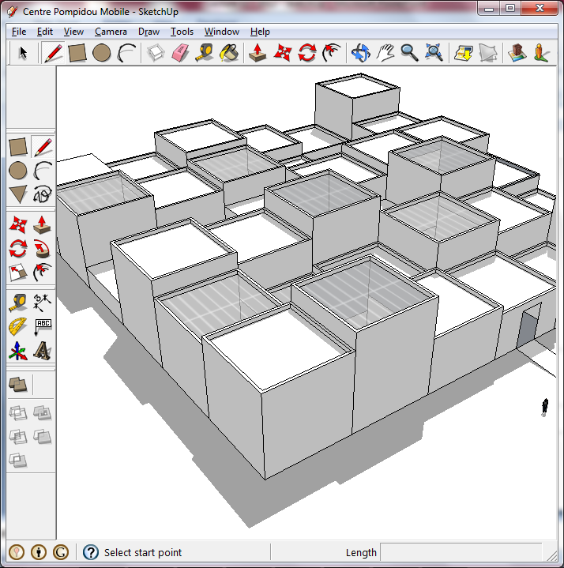
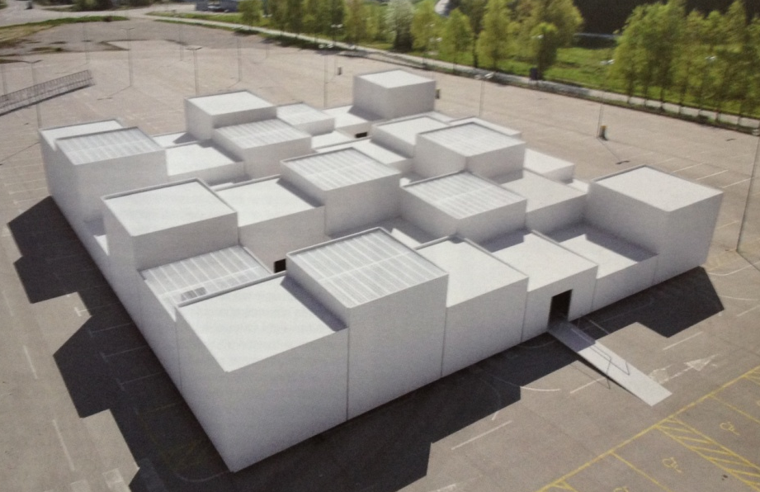
> Components

Slide 21
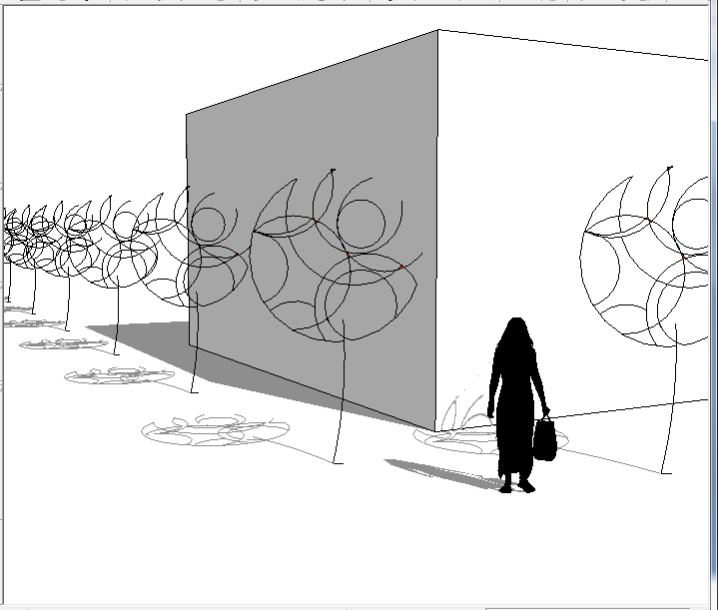
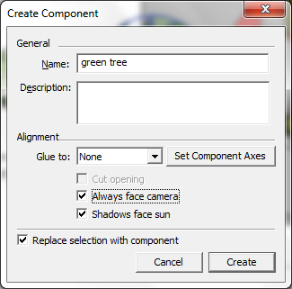
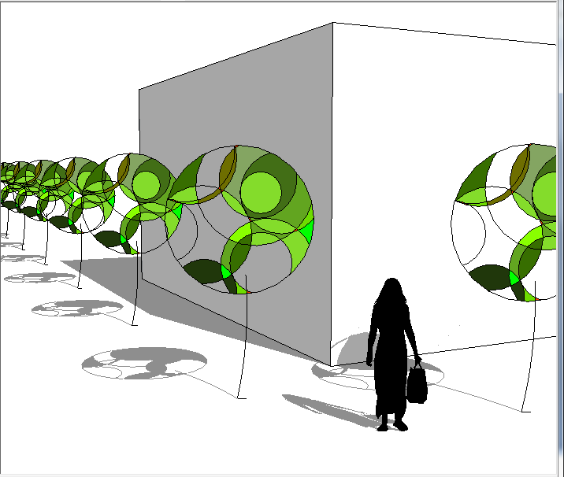
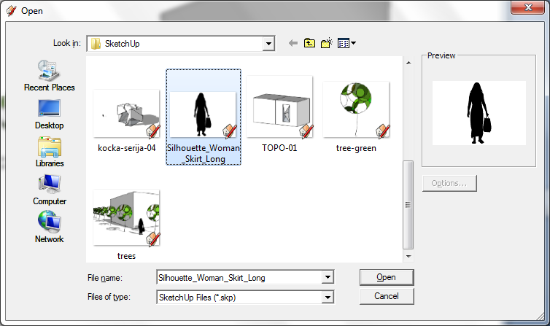
> Components
Edit - Make Component
Insert (Component from Warehouse)

Slide 22
> Preseci

Slide 23
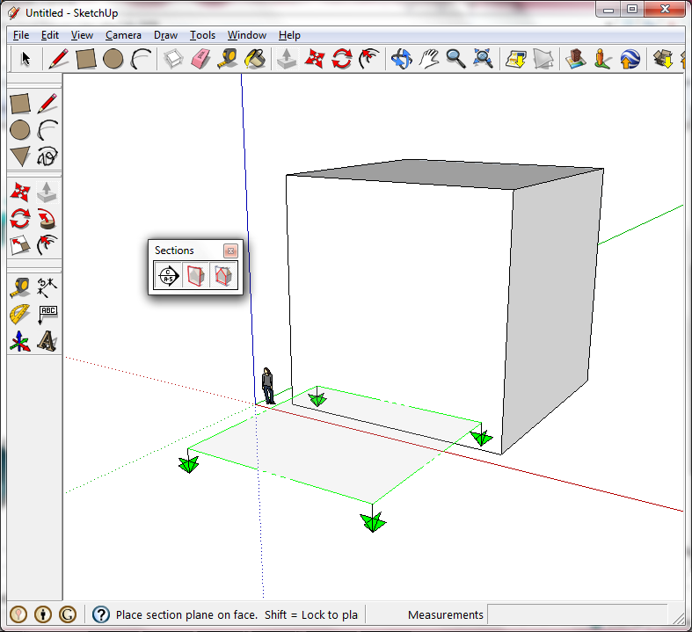
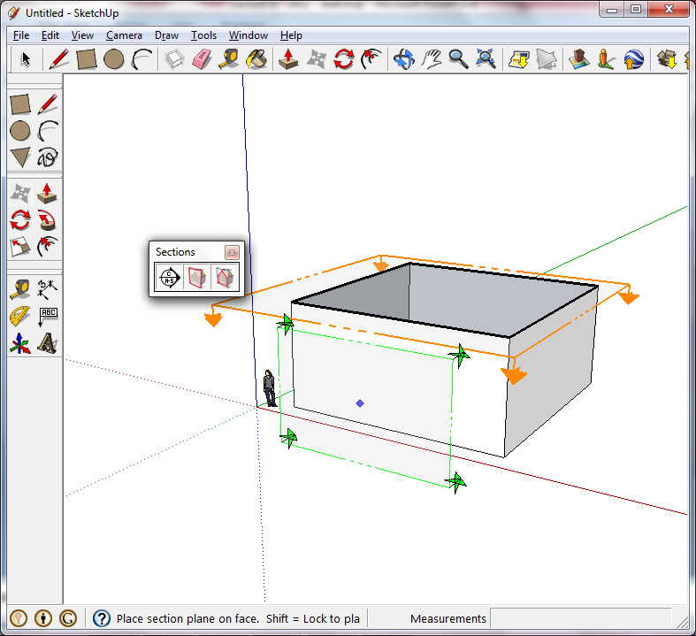
> Preseci (Sections)

Slide 24
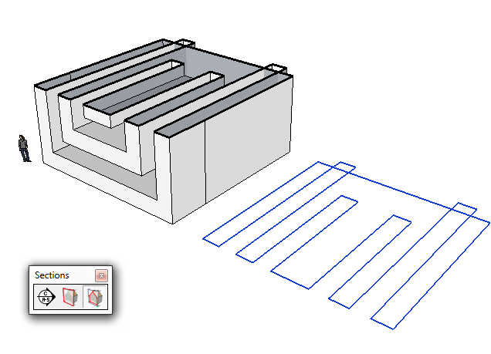
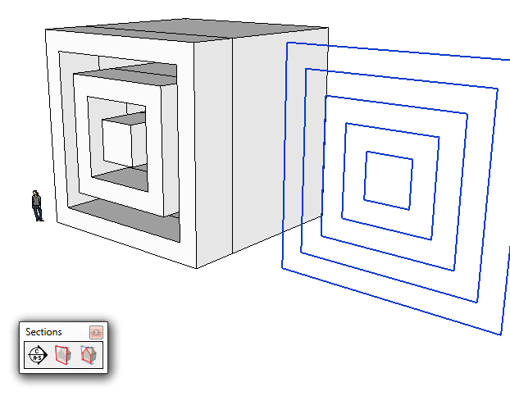
> Preseci (Sections) Create group from slice
Section cuts on-off Create group from slice
Move group; Explode

Slide 25
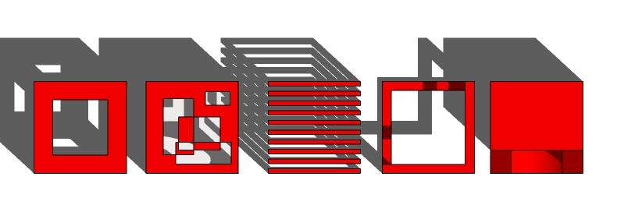
> Zadatak Varijacije Na temu KOCKA

Slide 26
> Zadatak
Zadatak 02 – Koristeći poznate komande u programu SketchUp, napraviti seriju varijacija na temu KOCKA, kao u datom primeru. Dimenzije inicijalne kocke 10/10m. Kao odgovor na ovaj zadatak napraviti 2 referentna prikaza veličine 200/200 piksela i priložiti izvornu datoteku .skp. U tekstu dati komentar koji ukratko objašnjava postupak crtanja.
Za odgovor na ovaj zadatak predviđeno je 7 dana. Svaki zadatak nosi do 10 poena. Procenat koji će neki zadatak imati u ukupnom broju poena predviđenom za kvalitet redovnog rada, biće određen naknadno.
Svaki zadatak nosi do 10 poena. Procenat koji će neki zadatak imati u ukupnom broju poena predviđenom za kvalitet redovnog rada, biće određen naknadno.

Slide 28
Damjana Lojanicic

Slide 29
Uroš Pajović

Slide 30
Jelena Janković

Slide 31
Jelena Janković

Slide 32
Miljan Salata

Slide 33
Nikola Jovanović

Slide 34
Martina Milić

Slide 35
Maja Udilović

Slide 36
Saša Dimitrić

Slide 37
Saša Dimitrić

Slide 38
> Zadatak 02 - komentar KOCKA inspirisana kolekcijom IENAMI

Slide 43
> Zadatak Model svetionika prema izabranom primeru

Slide 44
> Zadatak
Zadatak 03 – U literaturi ili na Internetu pronaći referentan primer svetionika (lighthouse, phare, Leuchtturm, маяк). Koristeći program SketchUp napraviti što verniji model ovog objekta. U prilogu postaviti fotografiju izabranog objekta, kao i dva prikaza modela. Veličina ilustracija 200/200 piksela...
Svaki zadatak nosi do 10 poena. Procenat koji će neki zadatak imati u ukupnom broju poena predviđenom za kvalitet redovnog rada, biće određen naknadno.

Slide 45
> Test

Slide 46
> References
http://sketchup.google.com/intl/en/training/videos.html
http://sketchup.google.com/3dwarehouse/

